Slide 1
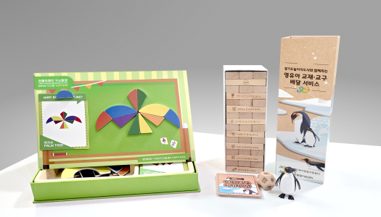
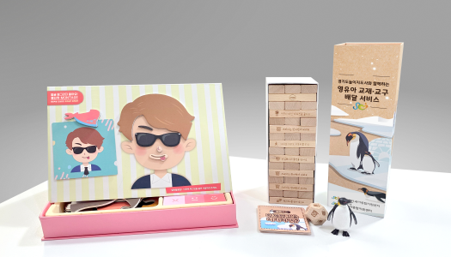
[24~47개월 교재교구 신청 안내]
★ A세트, B세트 중 택 1 ★
A세트
B세트
①모양자석으로다양하게 표현해요
② 황제펭귄을 지켜주세요(환경젠가)
① 표정자석으로 마음과 감정을 표현해요 ② 황제펭귄을 지켜주세요(환경젠가)
지원내용: 교재교구(A세트와 B세트 중 택 1)와 함께 교재·교구 사용법 영상 및 양육자 대상 놀이 지원 영상
지원대상 : 광명시 거주 중인 24~47개월(2020년 11월 28일생~ 2022년 11월 27일생 )영유아를 둔 70가정
(A세트: 35가정 / B세트: 35가정)
(1순위) 기초생활 수급가정
(2순위) 가정보육 ※ 어린이집, 유치원 미이용자
( 3순위) 2020년 11월 28일생~ 2022년 11월 27일생 영유아를 둔 가정
※ 증빙서류 : (1순위) 기초생활수급자 증명서, (2순위) 부모급여 및 양육수당 수급 통장(앞페이지, 수급 내역) 제출
※ 1가정 당 교구 1세트만 신청 가능
※ 모집인원 초과시, 우선순위와 신청순서에 따라 의거하여 선정
신청 기간 : 2024. 11. 18.(월) ~ 11. 20.(수)
교재·교구 배부일 : 2024. 11. 27.(수)부터 택배발송
시군센터 로고는
자체 센터로고로 변경 가능합니다.

Slide 2
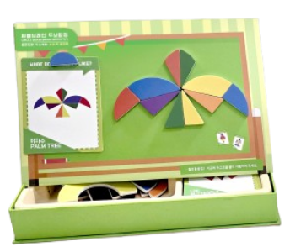
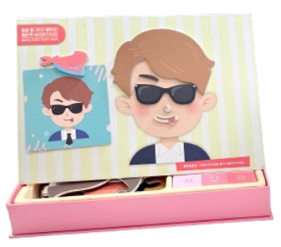
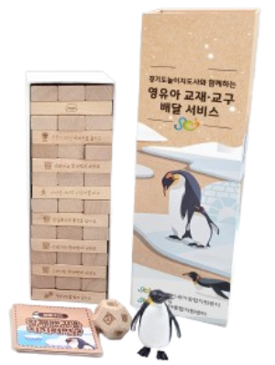
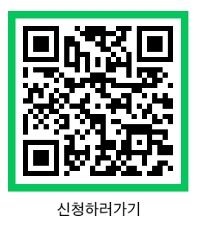
[24~47개월 교재교구 배달 신청]
교재교구 구성소개
-A세트 : ① 모양자석으로 다양하게 표현해요 + ③ 황제펭귄을 지켜주세요(환경젠가)
-B세트 : ② 표정자석으로 마음과 감정을 표현해요 + ③ 황제펭귄을 지켜주세요(환경젠가)
①모양자석으로
다양하게 표현해요
②표정자석으로
마음과 감정을 표현해요
③황제펭귄을 지켜주세요
(환경젠가)
신청방법 : 구글 폼을 통한 온라인 신청
증빙서류 제출방법 : 구글폼을 통해 파일(100MB 이하) 첨부
(1순위) 기초생활 수급가정 신청대상 증빙서류(기초생활수급자 증명서)
(2순위) 기관 미 이용자 신청대상 증빙서류(부모급여 및 양육수당 수급 통장사본)
파란색 글자 수정가능합니다.
결과발표 : 2024. 11. 22.(금) 17:00 (예정)
※ 선정자에게 개별 문자 연락 예정
안내사항
- 교재·교구가 가정으로 배송되므로 홈페이지 가입시 작성하신 수령지 주소를 정확히 기재해주시기 바랍니다.
- 택배발송을 위하여 경기도북부육아종합지원센터와 교재·교구 업체로 개인정보(이름, 주소, 연락처, 자녀연령)
가 전달됩니다.
- 0~23개월 대상 교재·교구는 12월 진행 예정입니다.
- 기타사항은 경기북부육아종합지원센터(070-8672-6781)나 광명시육아종합지원센터(02-6953-0196)으로
문의하시기 바랍니다.
시군센터 로고는
자체 센터로고로 변경 가능합니다.

